Slide 1
1차 프로젝트 Streamlit 기반으로 한 주식차트 만들기
상부3조: 김유선, 박동제, 박지영, 이영진

Slide 2
► 주식차트 앱 주제와 소개
파이썬 Streamlit 기반으로 누구나 빠르고 쉽게 분석하는 웹 기반 주식 정보 통합 서비스 개발
주식에 대한 관심이 높아지고 있기 때문에, 어려워 보이는 주식의 진입장벽을 낮추고 주식 정보에 대한 접근성을 높이기 위해 간단하게 개발
단순 차트 정보에서 벗어나 기간별 통계분석, 뉴스, 거래량, 투자지표를 통해 다양한 측면에서 기업에 대한 정보를 제공

Slide 3
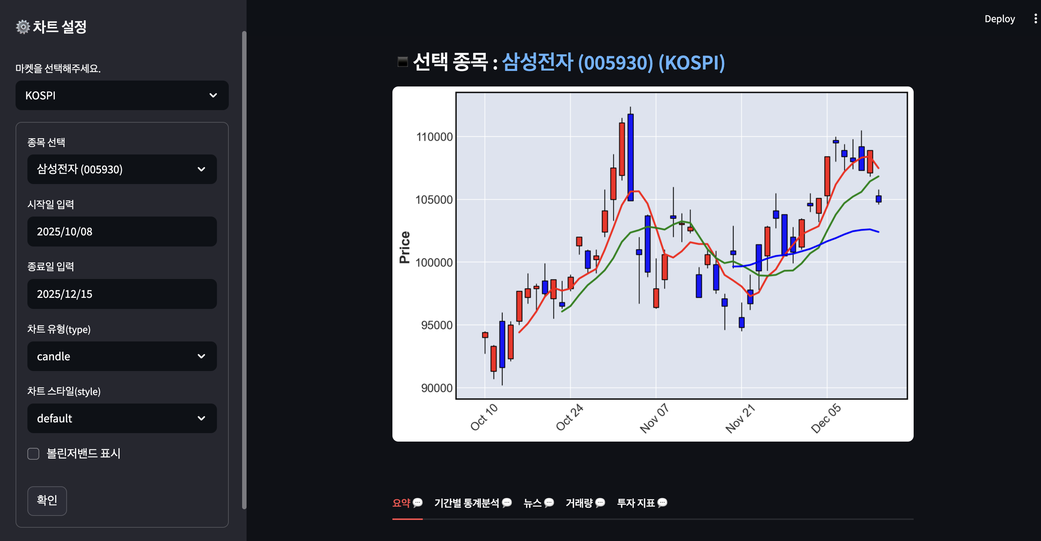
►최종 결과물

Slide 4
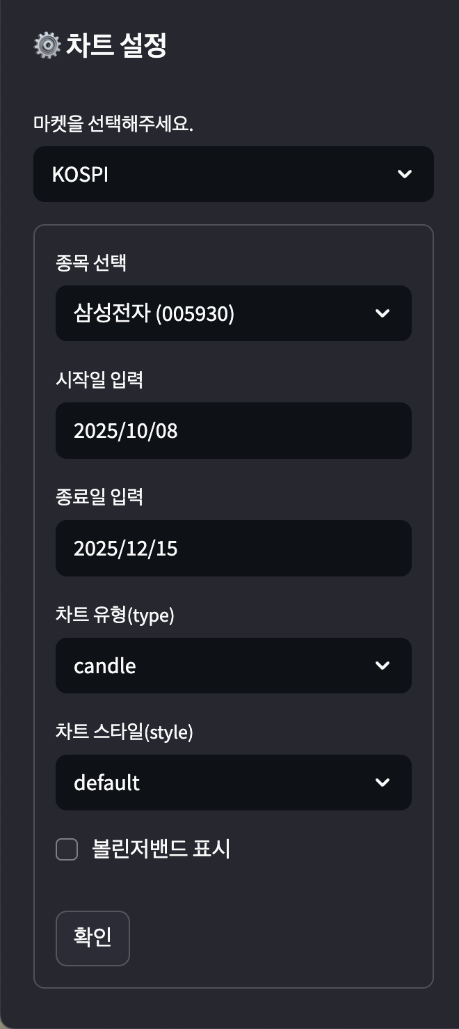
► 주식차트 앱 설명(기능 및 구성설명)
사이드바
마켓 종류 선택 (KOSPI / KOSDAQ / KONEX)
종목 선택, 차트 유형, 차트 스타일
=>selectbox
날짜 입력(시작일 /종료일) => date_input
볼린저밴드 => checkbox
확인 => submit button

Slide 5
► 주식차트 앱 설명(기능 및 구성설명)
2. 메인 그래프 (캔들 차트 선택한 예시 / 양봉, 음봉, 이동평균선)

Slide 6
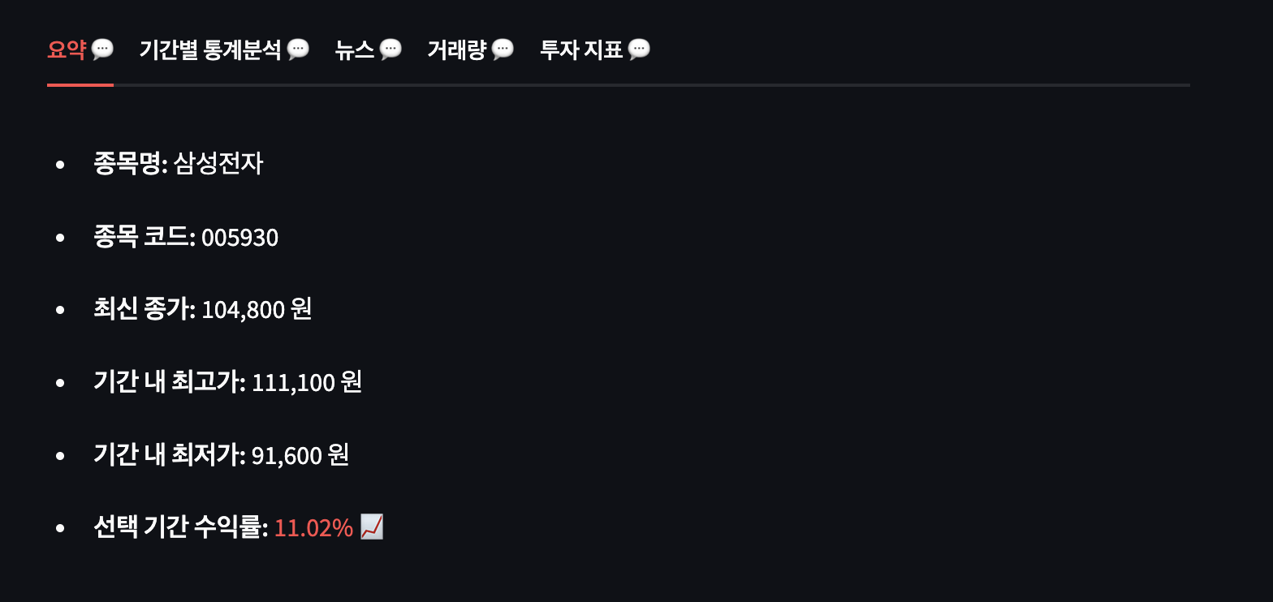
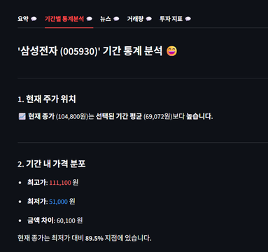
► 주식차트 앱 설명(기능 및 구성설명)

Slide 7
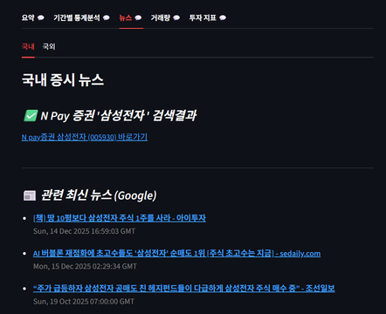
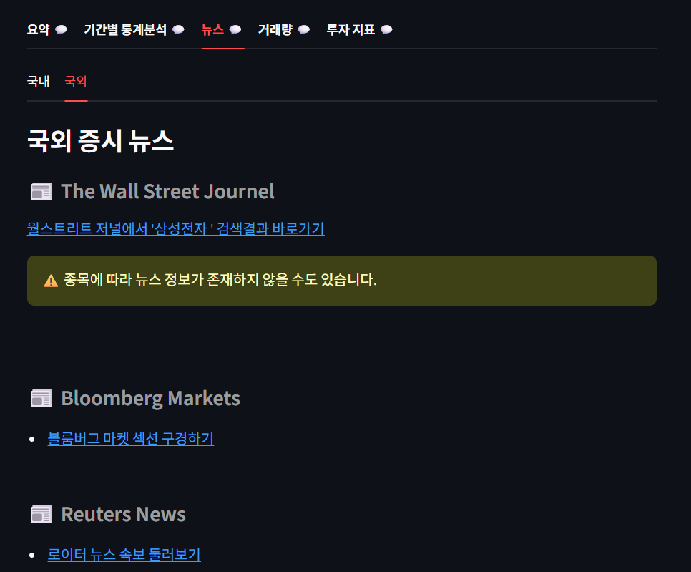
► 주식차트 앱 설명(기능 및 구성설명)
구글 RSS: 웹사이트에 업데이트된 내용을 XML 형식으로 요약하여 사용자에게 자동으로 제공.

Slide 8
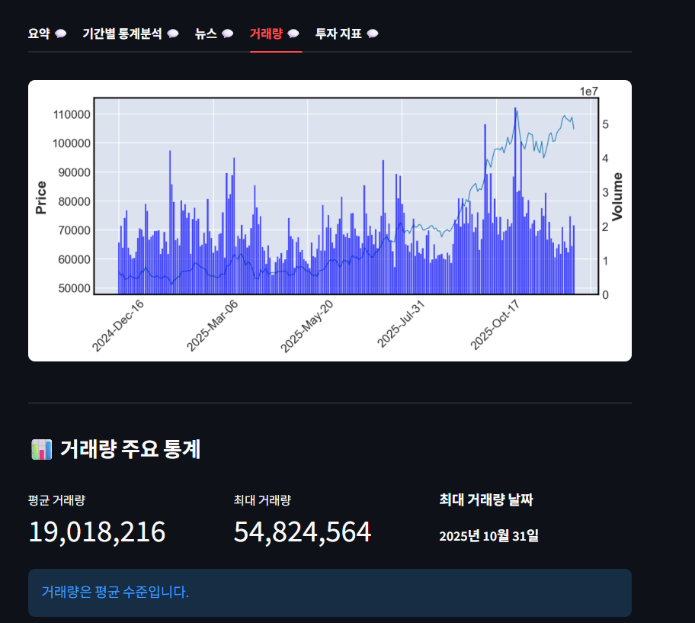
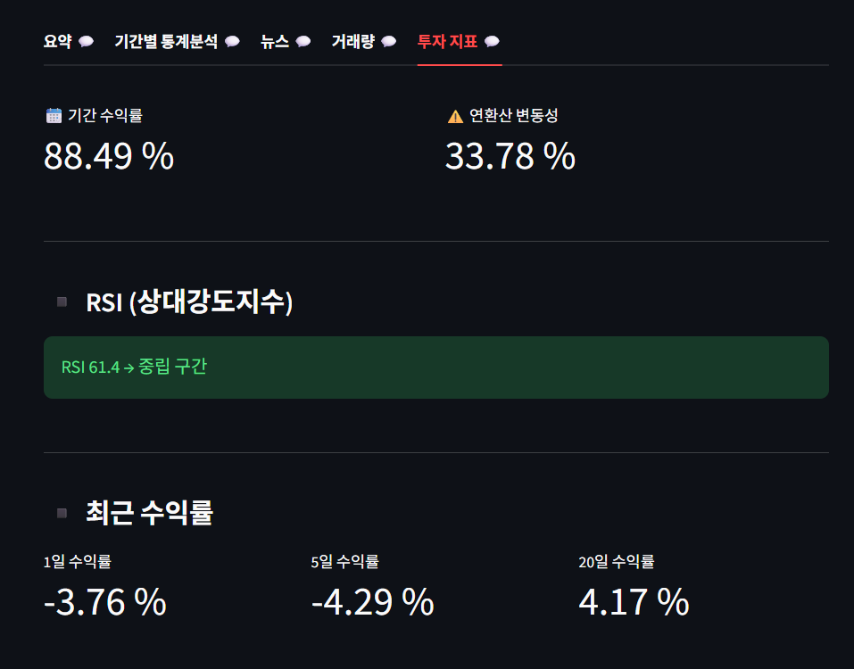
► 주식차트 앱 설명(기능 및 구성설명)

Slide 9
회고
김유선 : 팀 프로젝트인만큼 코드 리뷰 시 개선사항이나 추가 사항에 대해 의견을 적극적으로 주고받았고 아이디어를 상시 공유하여 앱을 만드는데 수월했다.다음에는 더 정보가 풍부한 화면으로 만들어보고 싶다.
박동제 : 첫 프로젝트지만 조원들 합이 잘 맞아서 결과가 기대 이상으로 나온 거 같다. 그래서 프로젝트의 결과에 대해서 만족하며 아쉬운 점은 없다.
박지영 : streamlit이 걱정했던 것보다 쉽게 접근할 수 있는 도구였고 만들기 편했다. 다음에 만들 때는 주식 초보자들을 위해 rsi나 변동성 같은 단어에 help 툴팁을 넣어 설명도 덧붙여보고 싶다.
이영진 : 수업시간 때 배운 내용을 이용해 실제 상황에 응용해서 적용하는 것은 생각보다 쉽지 않았지만 이것을 이용해 무언가를 만들어볼 수 있어서 흥미로운 시간이었다.

